Slide 2
Obligation de facture électronique en 2023 : une opportunité ?

Slide 3
AGENDA
Quelles sont les obligations pour les entreprises ?
Qu’est-ce qu’une facture électronique ?
Comment l’expert-comptable peut accompagner la TPE-PME ?
Cas d’usage entreprise/expert-comptable
A retenir

Slide 4
Quelles sont les obligations pour les entreprises ?
Obligation pour les entreprises assujetties à la TVA d’établir des factures électroniques pour les transactions domestiques entre entreprises (B2B)
Réception des FE au 1er janvier 2023
Emission des FE entre le 1er janvier 2023 – 2025 suivant la taille des entreprises
Transmission systématique des données à l’administration fiscale
E-invoicing : factures électroniques
E-reporting: données de paiement, transactions B2C (entreprises-particuliers), export
Objectifs DGFIP
collecte et de contrôle de la TVA
préremplissage des déclarations de TVA à terme
Objectifs entreprises
réduction des coûts liés à l’utilisation des factures papier
diminution des délais de paiement

Slide 5
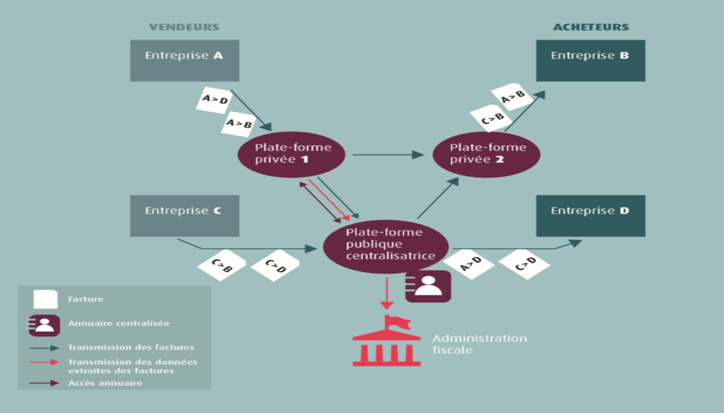
Quelles sont les obligations pour les entreprises ?
Transmission des factures : entreprises, plateforme publique, plateformes privées certifiées

Slide 6
Qu’est ce qu’une facture électronique ?
Une facture électronique est une facture :
Créée
Emise
Reçue sous forme électronique
Archivée sous forme électronique (Directive 2006/112/UE modifiée par la Directive 2010/45/UE, transposée en 2013 en France)
Une facture électronique doit garantir :
L’authenticité de l’origine
L’intégrité du contenu
La lisibilité
Signée et archivée électroniquement
Notes:
On a tendance à confondre facture numérique et éléctronique. Pouvez vous Alexandre nous expliquer…

Slide 7
Comment l’expert-comptable peut accompagner la TPE – PME ?
Rôle des 22 000 experts-comptables d’accompagner quotidiennement 3 millions d’entreprises
Courroie de transmission entre l’entreprise et l’administration fiscale
respect des obligations légales en vulgarisant la réglementation comptable et fiscale
facilitateur pour l’entreprise
Accompagnement de l’entreprise dans sa transition numérique
formation à l’utilisation de plateforme de facture électronique
gain pour l’entreprise (coût de traitement d’une facture électronique estimé à 1€-2€ contre 8€-10€ pour une facture papier)
Services complémentaires à valeur ajoutée pour l’entreprise
émission de factures
relance, recouvrement et encaissement des factures clients
collecte et règlement des factures fournisseurs
optimisation du poste clients (cession de créances, affacturage, …)

Slide 8
Cas d’usage : cabinet Bac audit conseil - jefacture.com
Paiements des fournisseurs
Factures Fournisseurs
ENTREPRISE
Intégration comptable
Règlements des clients
Factures Clients
Transmission des factures
Notes:
Préparer cette obligation qui arrive vite, comment ca se passe avec vos clients ent ?

Slide 9
A retenir
Obligation de facture électronique dés le 1er janvier 2023
Accompagnement de l’entreprise par l’expert-comptable
Solution digitale de facture électronique jefacture.com pour les entreprises et leur expert-comptable
👉 en savoir plus :
www.bacauditconseil.fr/ - www.jefacture.com
Notes:
A retenir Benjamin
c’est demain
nécessité d’être accompagné
qsd
Conclusion Alexandre

Slide 10
Questions / réponses

